Slide 1
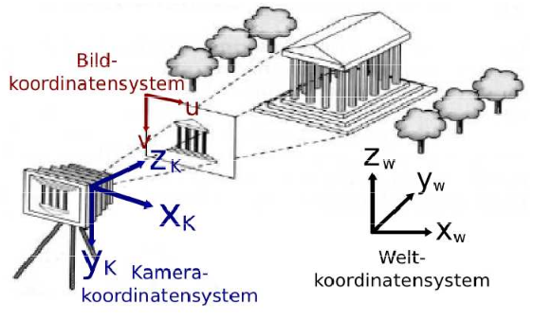
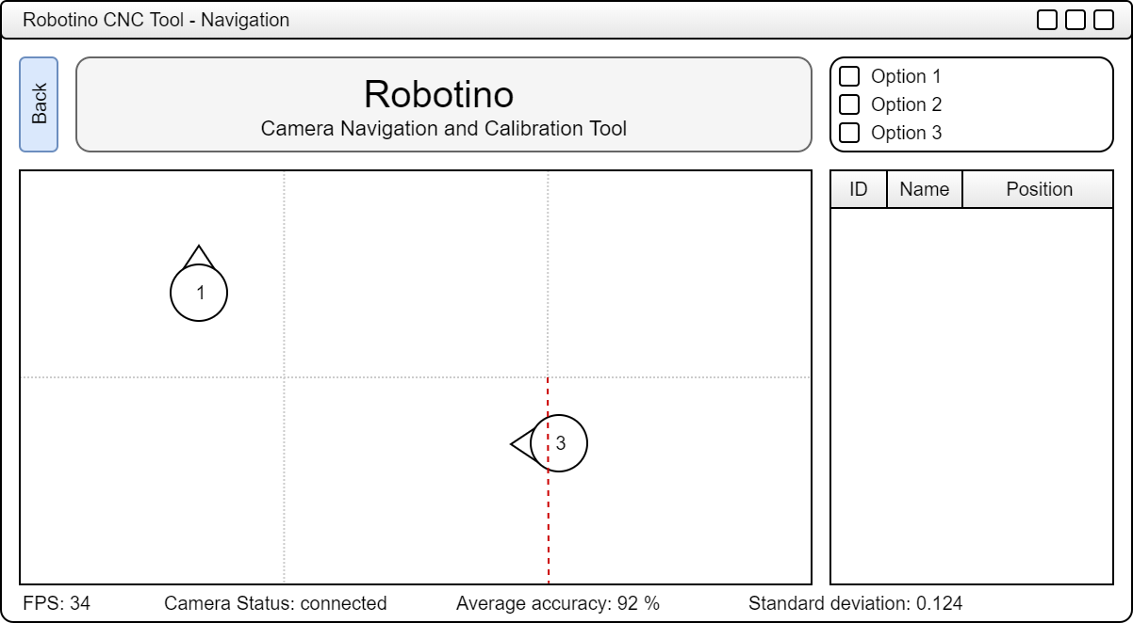
Master Automatisierung: Verbundprojekt Gewerk 5 – Roboternavigation und Augmented Reality
VPJ, WS17/SS18, B. Bruss – J. Potthoff – H. Shafaq – L. Worm

Slide 2
Gliederung
Einführung (Kurze Vorstellung der Gesamtaufgabe)
Teilaufgaben (Kurzvorstellung der jeweiligen Aufgaben, Entwicklungsprozess, Probleme)
Ergebnisvorstellung (Vorstellung der App entsprechend der Unterteilung)
Zusammenfassung und Ausblick (Vorstellung des Konzepts der neuen extr. Kalib.)
Literatur (Zitieren Sie hier sämtliche verwendete Literatur)

Slide 3
1. Einführung
Roboter-Navigation und AR
Aufgabenteilung
Navigations-App
Einstellungsverwaltung mittels einer Klasse „Settings“
Kamerakalibrierung
Augmented Reality

Slide 4
Gliederung
Einführung
Teilaufgaben
Navigations-App
Einstellungsverwaltung mittels einer Klasse „Settings“
Kamerakalibrierung
Augmented Reality
Ergebnisvorstellung
Zusammenfassung und Ausblick
Literatur

Slide 5
1. Teilaufgaben – Navigations-App
Lennards Sachen

Slide 6
Gliederung
Einführung
Teilaufgaben
Navigations-App
Einstellungsverwaltung mittels einer Klasse „Settings“
Kamerakalibrierung
Augmented Reality
Ergebnisvorstellung
Zusammenfassung und Ausblick
Literatur

Slide 7
1. Teilaufgaben – Einstellungsverwaltung mittels einer Klasse „Settings“
Bennis Sachen

Slide 8
Gliederung
Einführung
Teilaufgaben
Navigations-App
Einstellungsverwaltung mittels einer Klasse „Settings“
Kamerakalibrierung
Augmented Reality
Ergebnisvorstellung
Zusammenfassung und Ausblick
Literatur

Slide 9
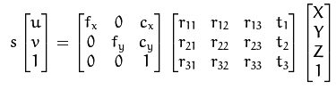
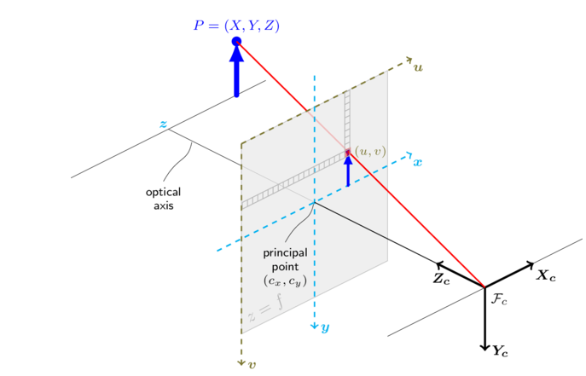
1. Teilaufgaben – Kamerakalibrierung
Was war noch mal die Kamerakalibrierung?
Beschreibung des Zusammenhangs
Weltkoordinaten ↔ Bildkoordinaten
intrinsisch
extrinsisch

Slide 10
1. Teilaufgaben – Kamerakalibrierung
Was war noch mal die Kamerakalibrierung?
Beschreibung des Zusammenhangs
Weltkoordinaten ↔ Bildkoordinaten
Gewinnung der Transformationsparameter:
n 3D points
cv::calibrateCamera
Camera matrix (intrinsics)
n 2D points (px)
Distortion-coefficients
(n rotation/translation vectors)
m 3D points
cv::solvePnP
m 2D points (px)
Rotation vector
(extrinsics)
Camera matrix
translation vector
Distortion-Coef.

Slide 11
1. Teilaufgaben – Kamerakalibrierung
Entwicklung und Probleme
Ursprüngliche Idee: cv::calibrateCamera() auch für extrinsische Parameter nutzen, für Robbi 2.0 dann z-Koordinate des T-Vektors anpassen
Prozedur geschrieben, die 2x3-Muster erwartet → Keine zuverlässige Erkennung
Gespräch mit Prof. Maaß brachte anderes Konzept hervor ( mehr in Kap. 4 Zusammenfassung und Ausblick)
Überarbeitung der intrinsischen Kalibrierung mit Live-Ansicht während der Laufzeit
Interpretation der Kalibierergebnisse schwierig
→ Viele Messungen durchgeführt, da Doku nicht eindeutig

Slide 12
Gliederung
Einführung
Teilaufgaben
Navigations-App
Einstellungsverwaltung mittels einer Klasse „Settings“
Kamerakalibrierung
Augmented Reality
Ergebnisvorstellung
Zusammenfassung und Ausblick
Literatur

Slide 13
1. Teilaufgaben – Augmented Reality
Hassibs Sachen

Slide 14
Gliederung
Einführung
Teilaufgaben
Ergebnisvorstellung
Zusammenfassung und Ausblick
Literatur

Slide 15
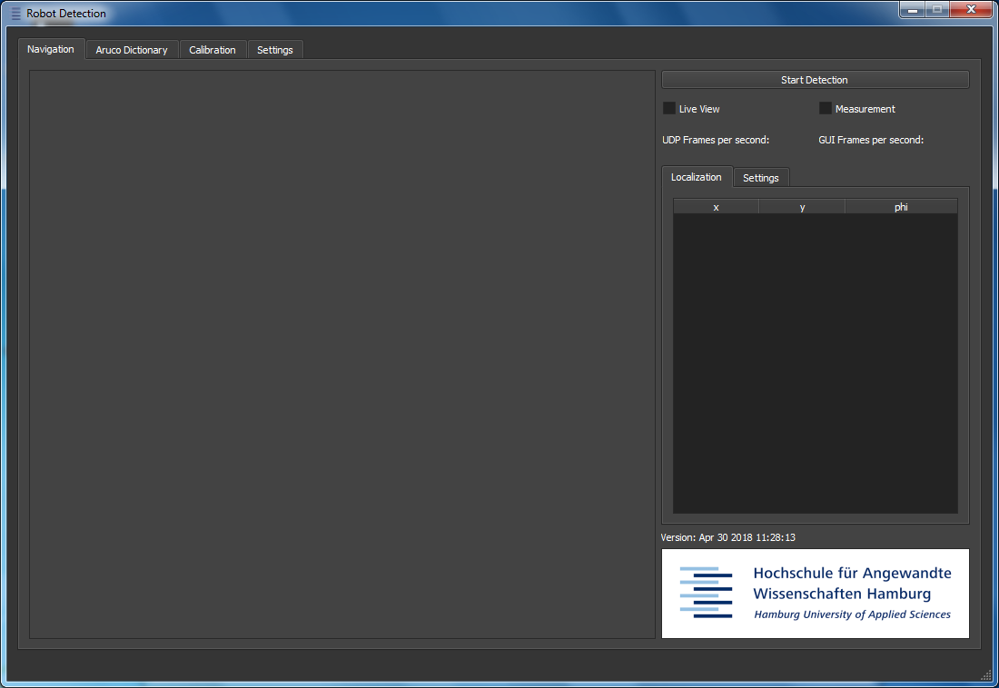
Navigation

Slide 16
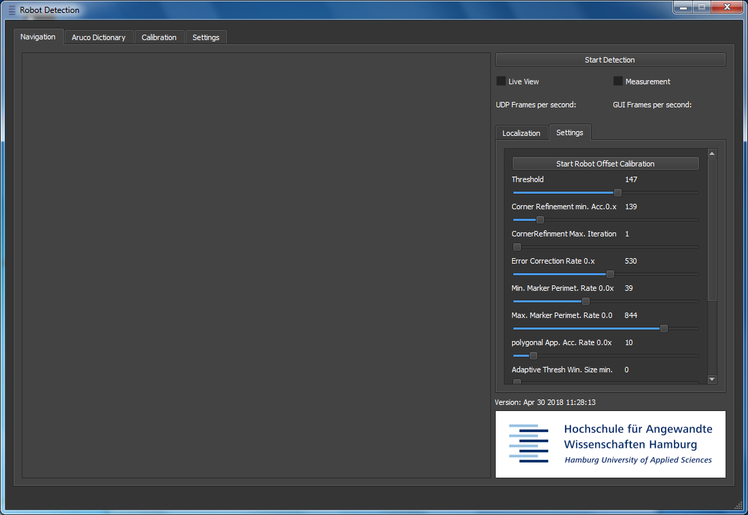
Navigation – Settings 1

Slide 17

Navigation – Settings 2

Slide 18
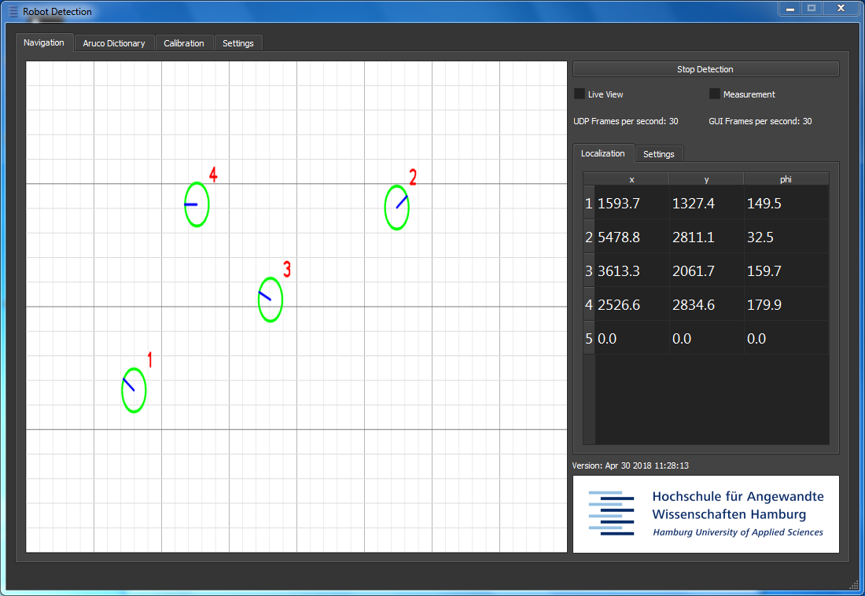
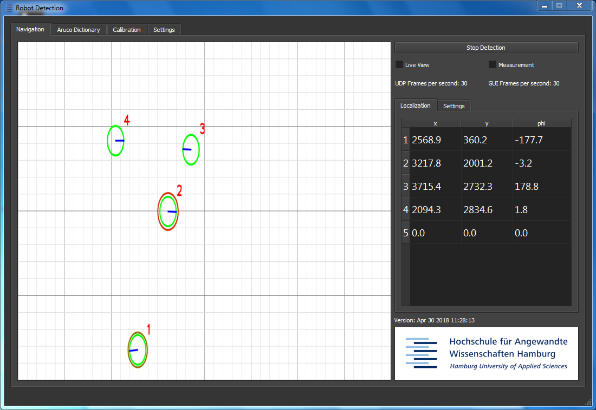
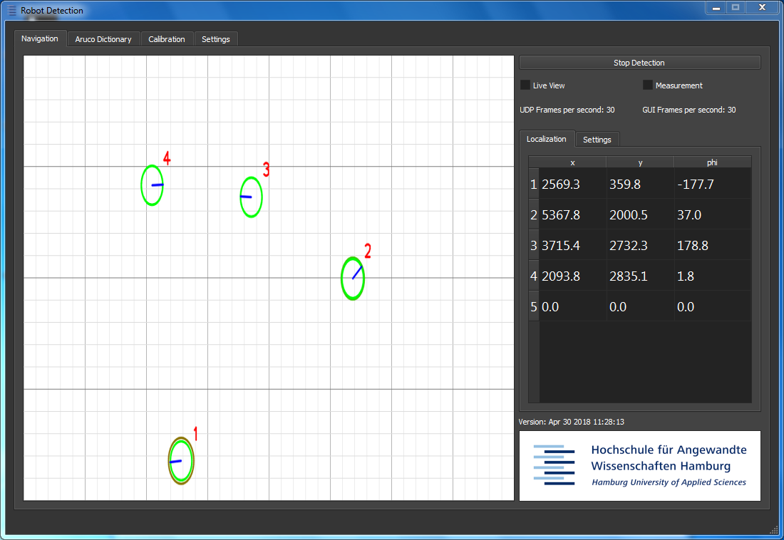
Navigation – Start Detection

Slide 19
Navigation – Start Detection Final
Praktisch:
Einstellungen können während der Laufzeit geändert werden

Slide 20
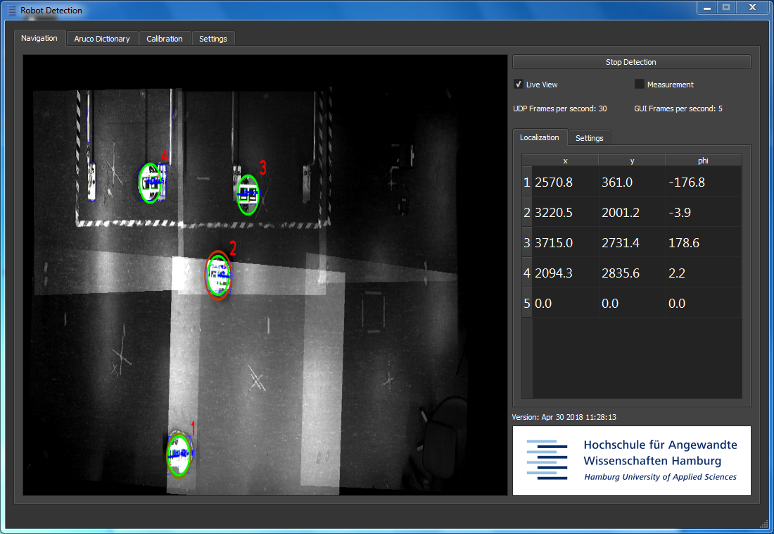
Navigation – Start Detection Live View
Praktisch:
Roboter finden ihre Ziele trotz aktivierter Live-Ansicht

Slide 21
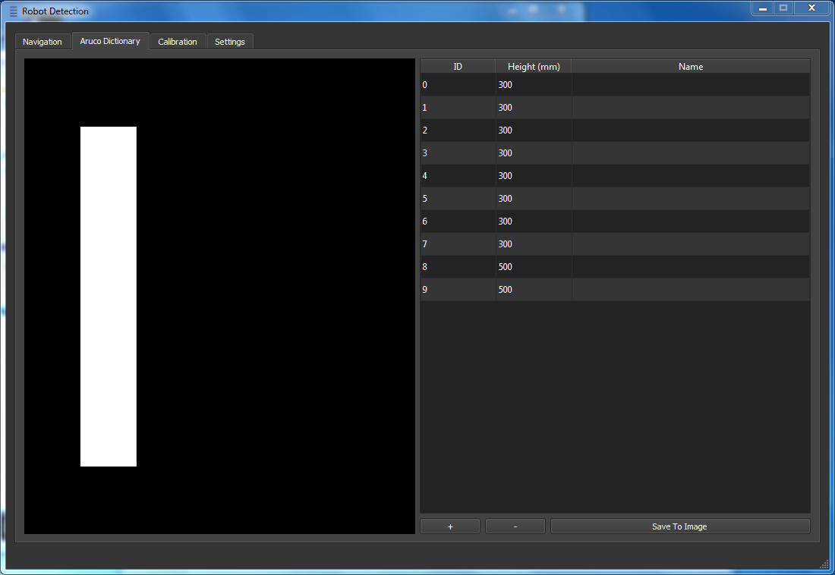
Aruco Dictionary – 11 Marker

Slide 22
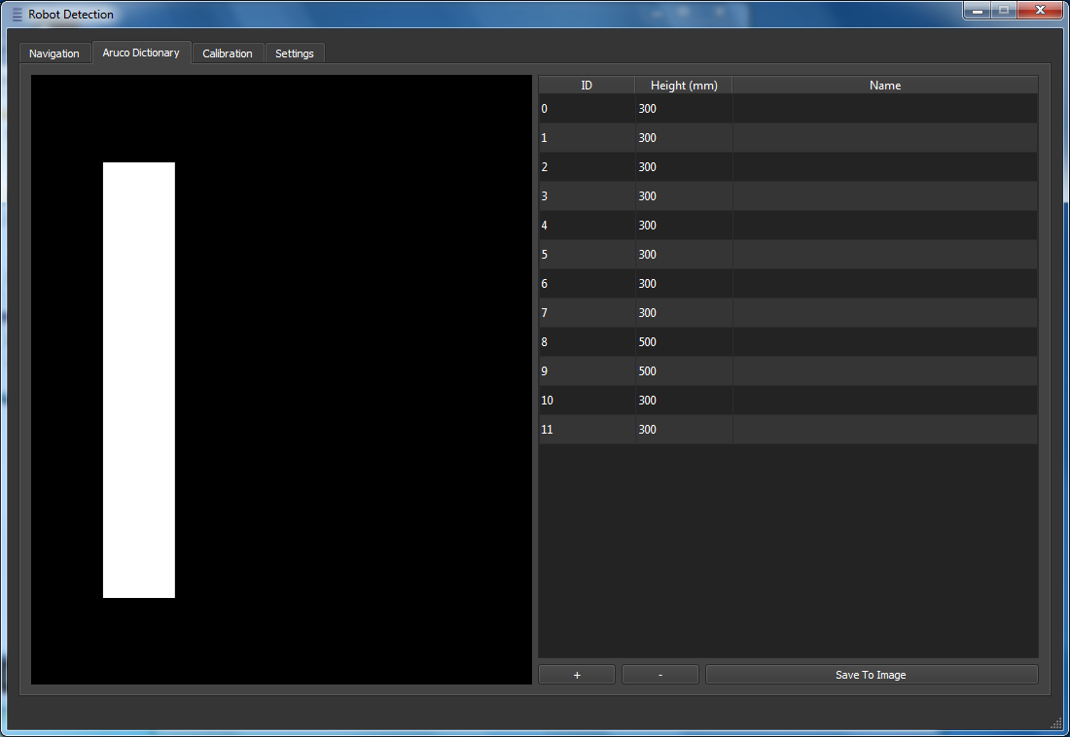
Aruco Dictionary – 13 Marker

Slide 23
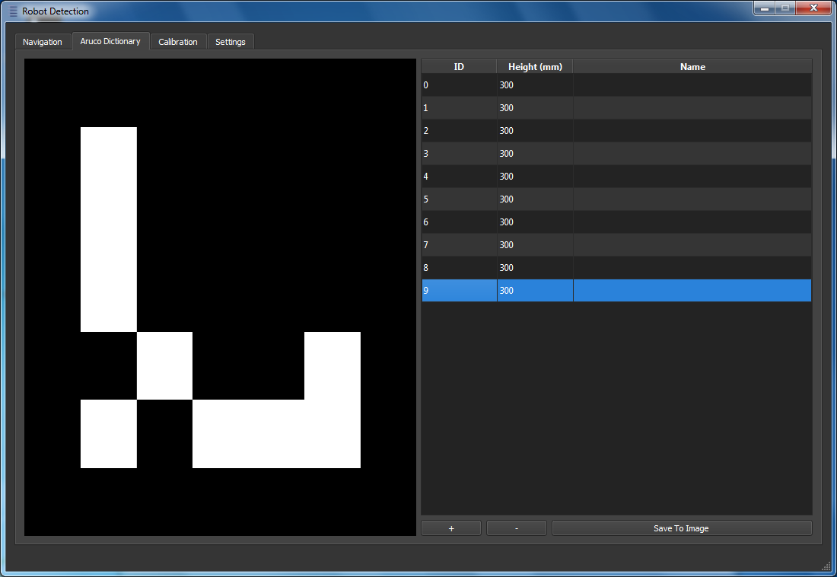
Aruco Dictionary – Marker 9

Slide 24
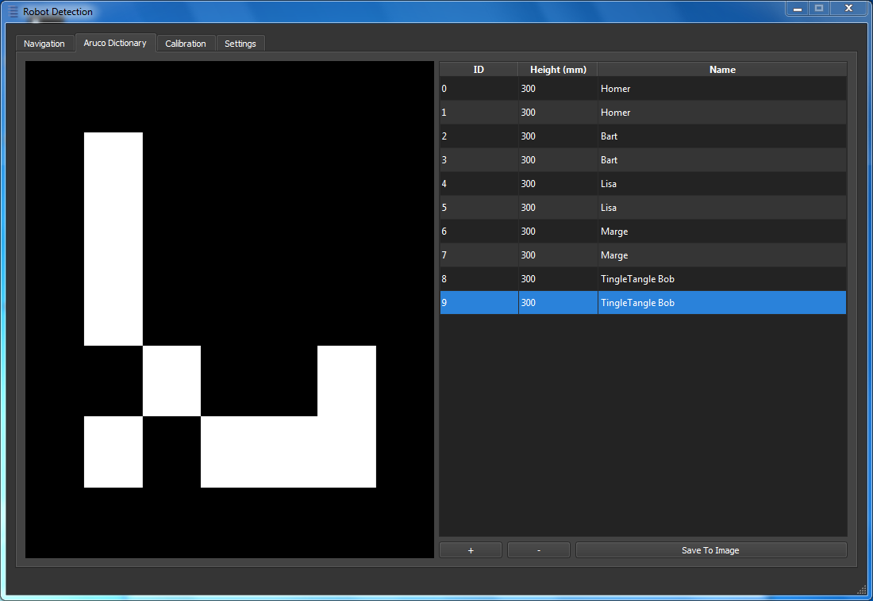
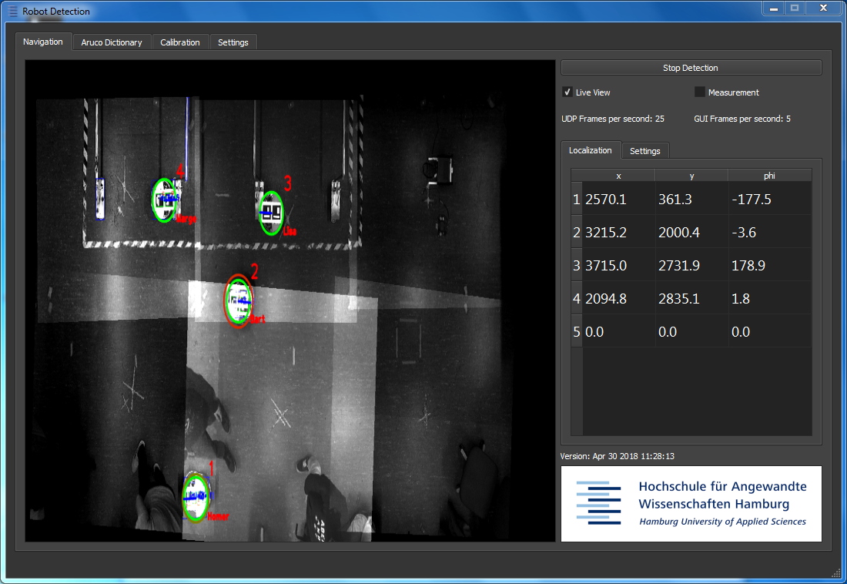
Aruco Dictionary – Marker 9 – Geändert
Praktisch:
Roboter können während der Laufzeit hinzugefügt und geändert werden

Slide 25
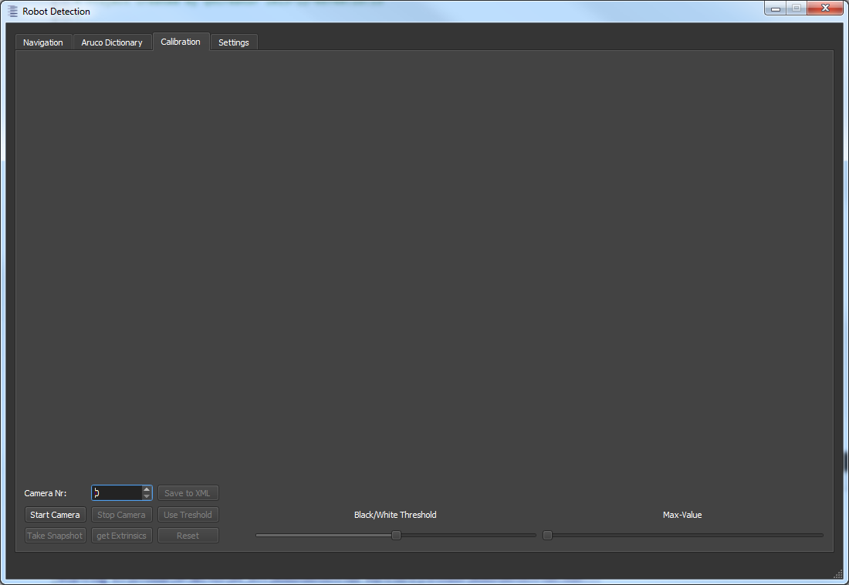
Calibration

Slide 26
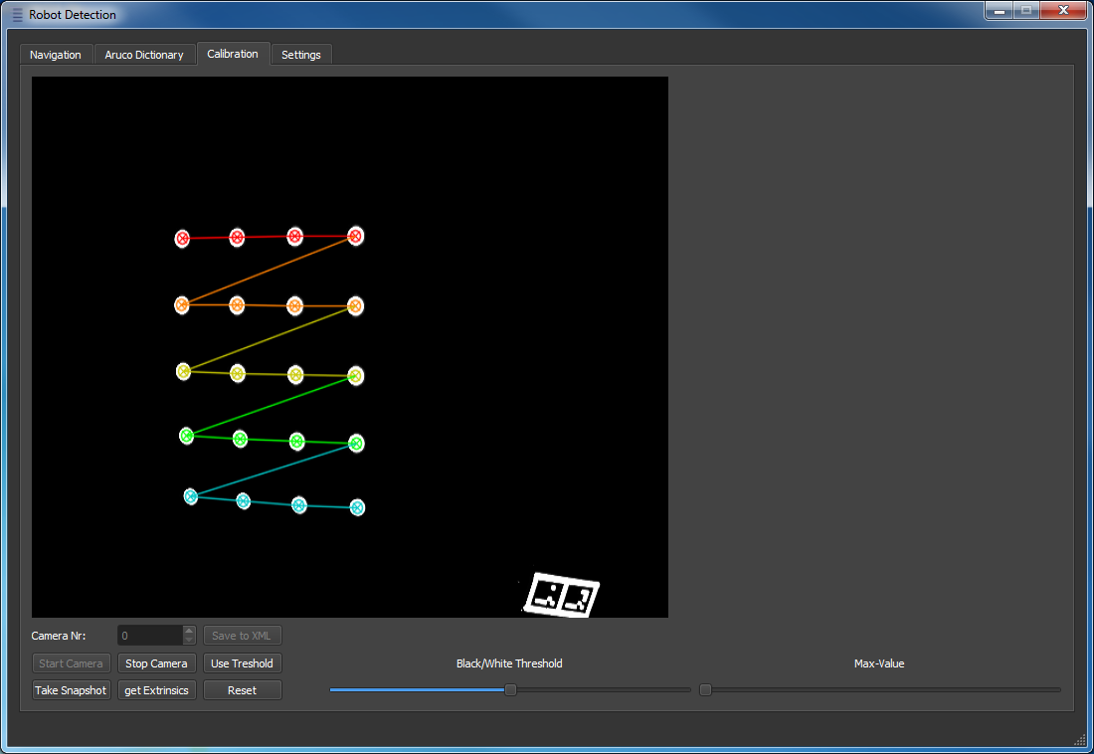
Calibration – Camera Started

Slide 27
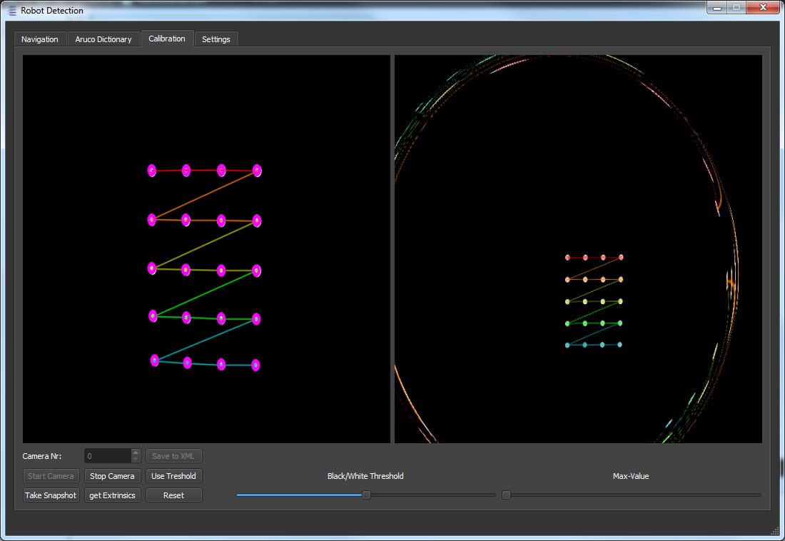
Calibration – Take Snapshot
Praktisch:
Die Qualität der Kalibrierung kann während der Laufzeit beurteilt werden

Slide 28
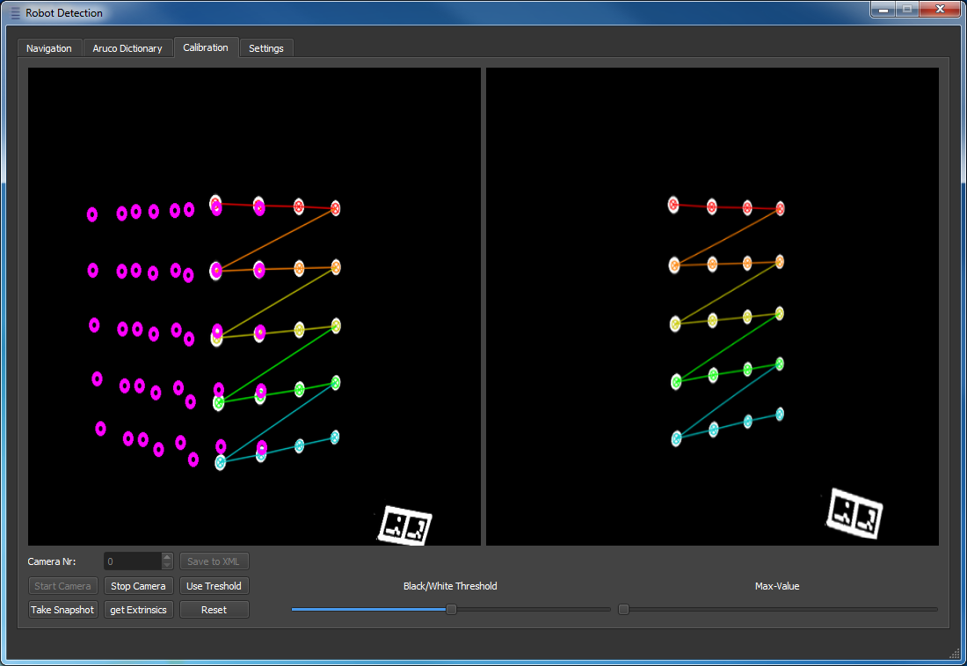
Calibration – Take Snapshot Mehrere

Slide 29
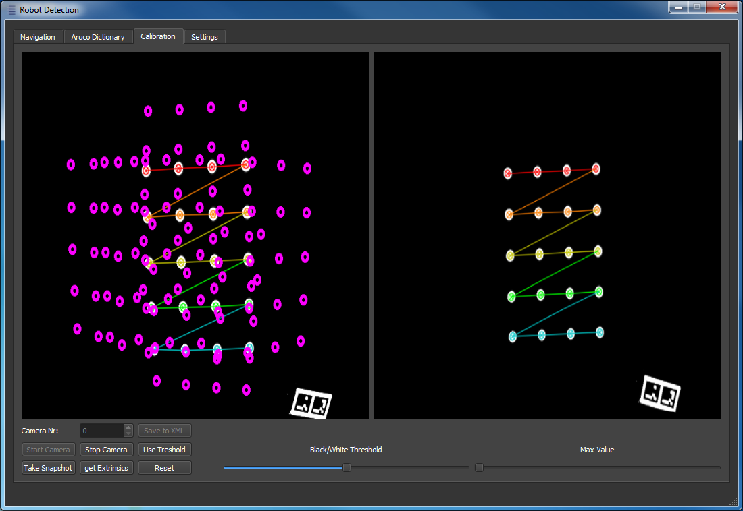
Calibration – Take Snapshot Mehrere

Slide 30
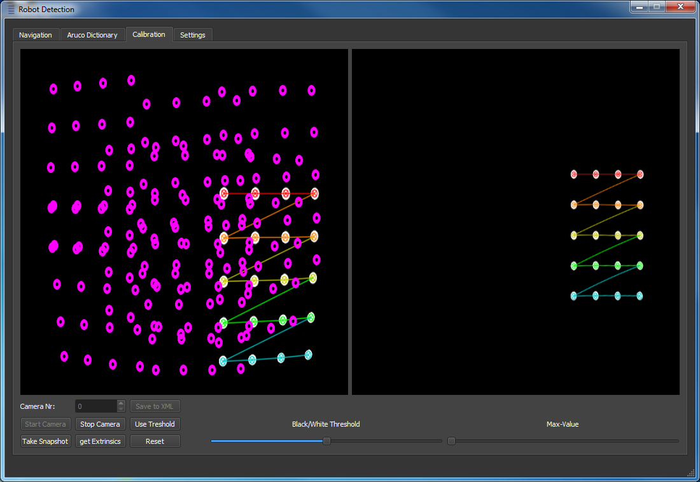
Calibration – Take Snapshot Mehrere

Slide 31
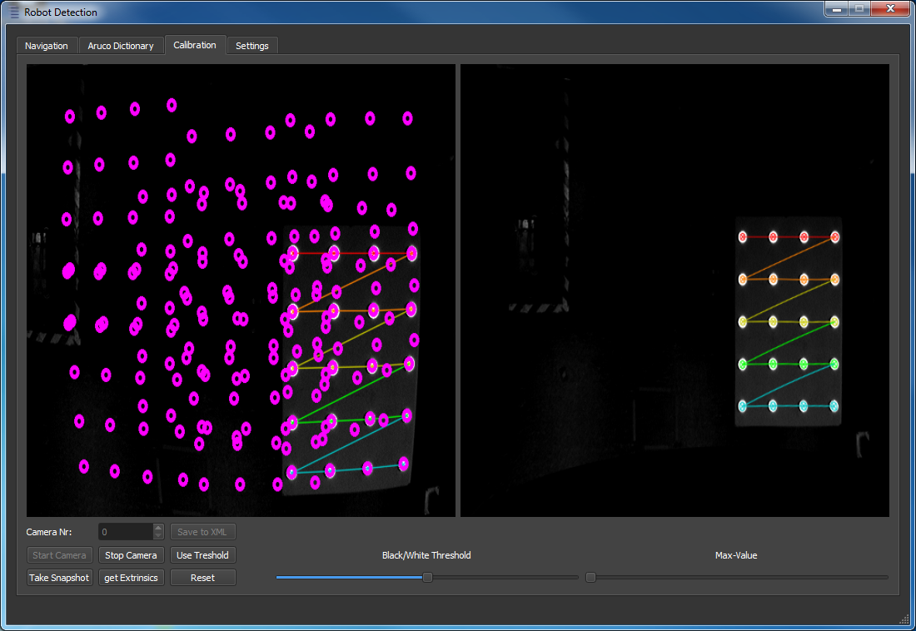
Calibration – Take Snapshot Mehrere

Slide 32
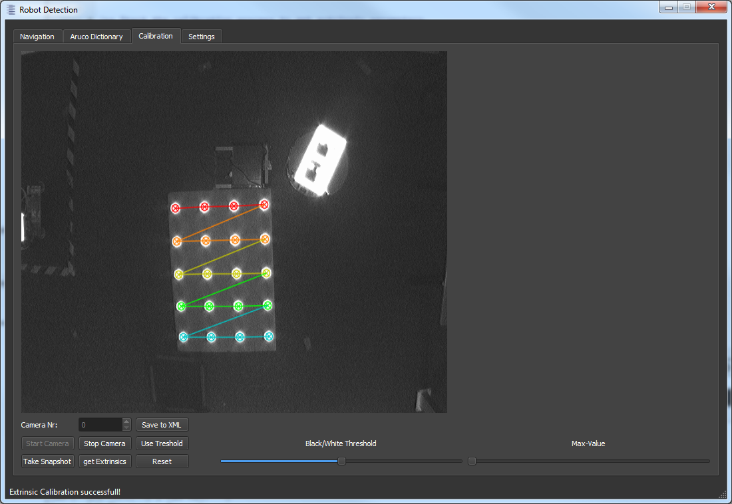
Calibration – Extrinsics
Praktisch:
Die Kalibrier-Ergebnisse können bei Zufriedenheit direkt gespeichert werden

Slide 33
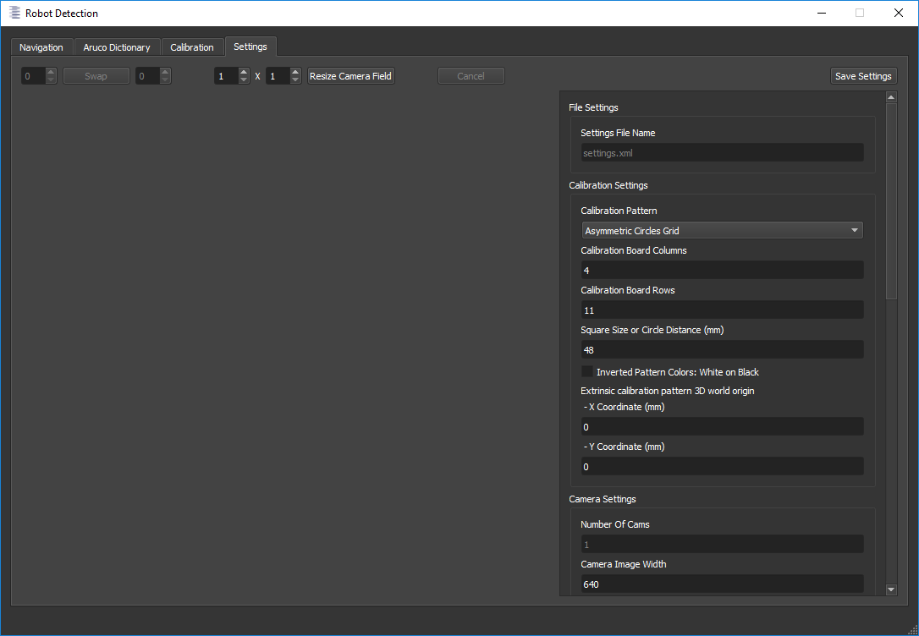
Settings

Slide 34
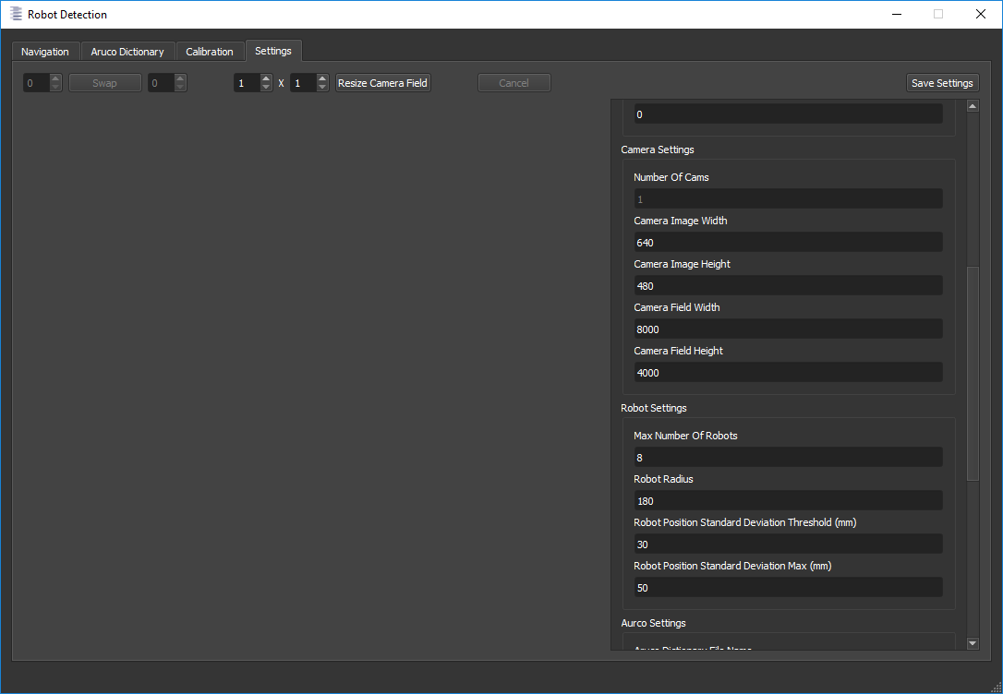
Settings – Scroll 1

Slide 35
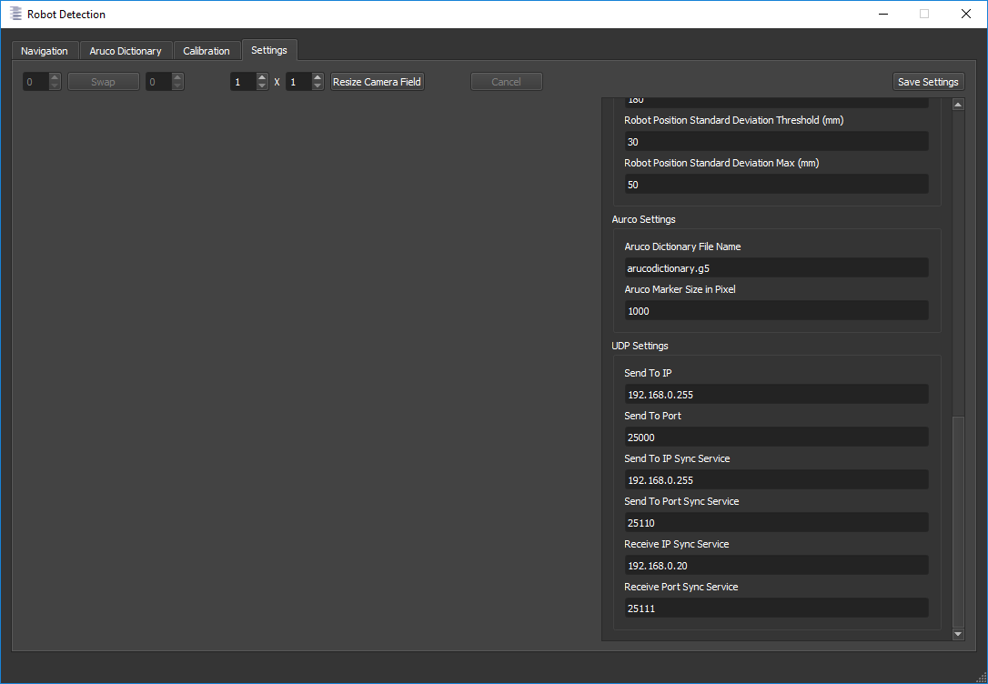
Settings – Scroll 2

Slide 36

Settings – Camera Field Size Änderung

Slide 37
Settings – Resize Camera Field Start

Slide 38
Settings – Swap Nummer Geändert

Slide 39
Settings – Swap durchgeführt

Slide 40
X. Name des Kapitels Ggf. Untertitel
Schriftart Arial, Überschriften fett, verwenden Sie möglichst kein kursiv
Schriftgrad nicht kleiner 16
Vortrag max. 15 Minuten (+ 5 Minuten Diskussion), d.h. ca. 10 Inhaltsfolien
Verwenden Sie „Bullet Point“-Stil, keine ganzen Sätze (verhindert ablesen)
Verwenden Sie Grafiken zur Beschreibung komplexer Sachverhalte
Verwenden Sie Animationen nur, wenn sie zum besseren Verständnis beitragen (z.B. zum schrittweisen Aufbau komplexer Grafiken)
Verwenden Sie den MS Formeleditor für Formeln (besser Formeln in LaTex erstellen und aus PDF herauskopieren)

Slide 41
6. Literatur
Literatur
Autor 1; Autor 2: Name des Papers/Buchs/Beitrags. Verlag/Konferenz, Erscheinungsjahr
https://docs.opencv.org/2.4/modules/calib3d/doc/camera_calibration_and_3d_reconstruction.html

